Slide 1
Algoritmusok és adatszerkeztek II.
8. gyakorlat

Slide 2

Tartalom: Mélységi keresés alkalmazásai Élköltséges gráfok ábrázolása Minimális összköltségű feszítőfa I.
Fejtörő kérdések megoldása
Topologikus rendezés
Topologikus rendezés mélységi bejárással
Topologikus rendezés befokok alapján
Irányított gráf erősen összefüggő komponenseinek meghatározása
Irányított gráf félig összefüggőségének vizsgálata
Élsúlyozott gráfok ábrázolása
Minimális összköltségű feszítőfa meghatározása piros-kék algoritmussal

Slide 3
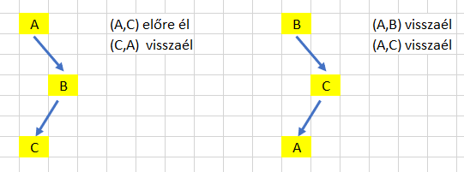
Fejtörő kérdések
Rajzoljon olyan három csúcsú, négy élű egyszerű gráfot, amelyben két egyszerű irányított kör van, és a DFS lehet, hogy megtalálja mindkettőt, de lehet, hogy csak az egyiket! Indokolja is az állítását!
A
B
C

Slide 4
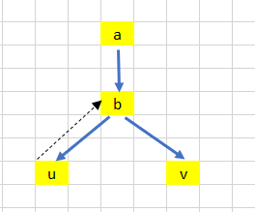
Fejtörő kérdések
Adott egy irányított gráf, u és v a gráf két csúcsa. Létezik u és v között irányított út, d(u) < d(v), és u mégsem őse v-nek a mélységi fában. Hogyan lehet ez?

Slide 5
Irányított, körmentes gráf csúcsainak topolgikus rendezése
DAG (KIG) definíció: A G irányított gráf akkor DAG (Directed Acyclic Graph, vagy Körmentes Irányított Gráf), ha nem tartalmaz irányított kört.
Ezek nagyon fontos gráf típusok, ilyen például egy munkafolyamatot leíró gráf: a tevékenységek a csúcsok, az élek a tevékenységek egymás utáni elvégzését mutatják.
Tétel: G irányított gráf DAG ⇔ a mélységi bejárás nem talál visszaélt.

Slide 6
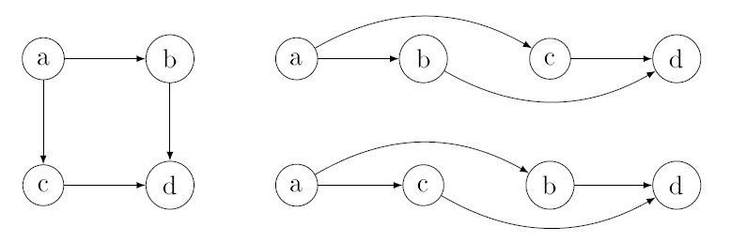
Irányított, körmentes gráf csúcsainak topolgikus rendezése
Topologikus rendezés definíció: Irányított gráf topologikus rendezése alatt a gráf csúcsainak olyan sorba rendezését értjük, amelyben minden él egy-egy később jövő csúcsba (szemléletesen: balról jobbra) mutat.
Létezhet több helyes topologikus rendezés is egy gráfhoz.

Slide 7
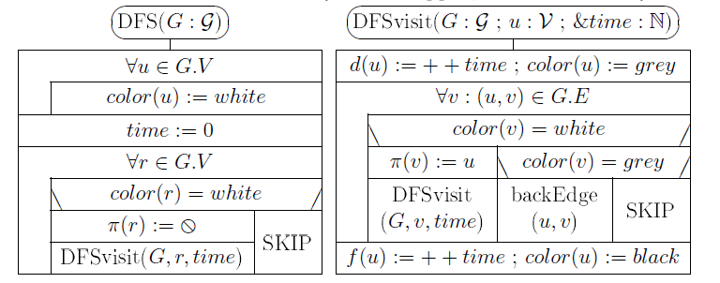
Irányított, körmentes gráf csúcsainak topolgikus rendezése mélységi bejárással
Topologikus rendezés algoritmusa mélységi bejárással:
Első lépés: futtassunk le egy mélységi bejárást a gráfon. (Ismeretlen gráfban a mélységi bejárás közben ellenőrizzük, hogy nem található a gráfban visszaél.)
Második lépés: Írjuk ki a gráf csúcsait befejezési idő szerint csökkenően. Az így kapott sorrend egy topologikus rendezése a gráf csúcsainak.
Második lépés implementációja: befejezéskor tegyük a csúcsot egy verembe, majd a bejárás végeztével írjuk ki a verem tartalmát. Így a Θ(n+m) műveletigény fenntartható.

Slide 8
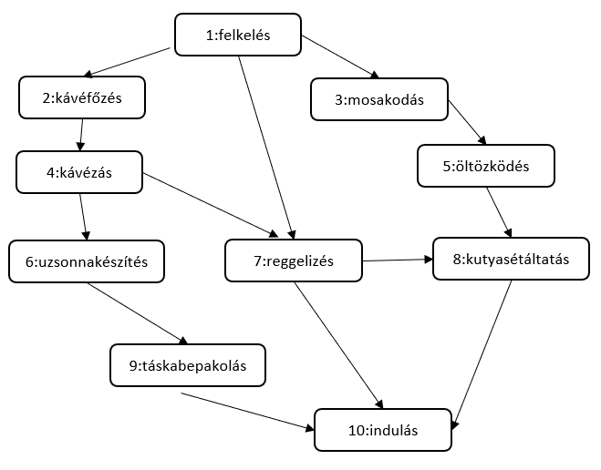
Toplogikus rendezés példa
Mélységi bejárással adjunk topologikus rendezést az ábrán látható gráf csúcsaira
Melysegi_alkalmazasok_munkafuzet.xlsx

Slide 9
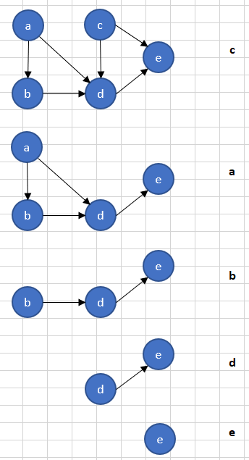
Topologikus rendezés a csúcsok befoka alapján
Az algoritmus:
Válasszunk egy nulla befokú csúcsot, írjuk ki.
Töröljük a gráfból a csúcsot, a belőle induló élekkel együtt
Ismételjük 1-től, amíg lehet.
Hogyan lehet implementálni, versenyképes-e hatékonyságát tekintve?
Hogyan lehet észre venni, hogy a gráf nem DAG?

Slide 10
Topologikus rendezés a csúcsok befoka alapján
Implementálás:
Határozzuk meg a gráf csúcsainak befokát.
Tegyük egy sorba a nulla befokú csúcsokat.
Amíg a sor nem üres, ismételjük a következő lépéseket:
Vegyük ki a sorból a csúcsot, írjuk ki,
A csúcs szomszédainak befokát csökkentsük eggyel, ha nulla lett, tegyük be a csúcsot a sorba.
DAG tulajdonság ellenőrzése:
Kör esetén a kört alkotó csúcsok befoka nem válik nullává, ezért nem kerülnek kiírásra.
Ha menet közben megszámoljuk a kiírt csúcsokat, könnyen ellenőrizhetjük a végén, hogy minden csúcsot kiírtunk-e?
Készítsük el az algoritmus struktogramját, vizsgáljuk meg a műveletigényét!

Slide 11
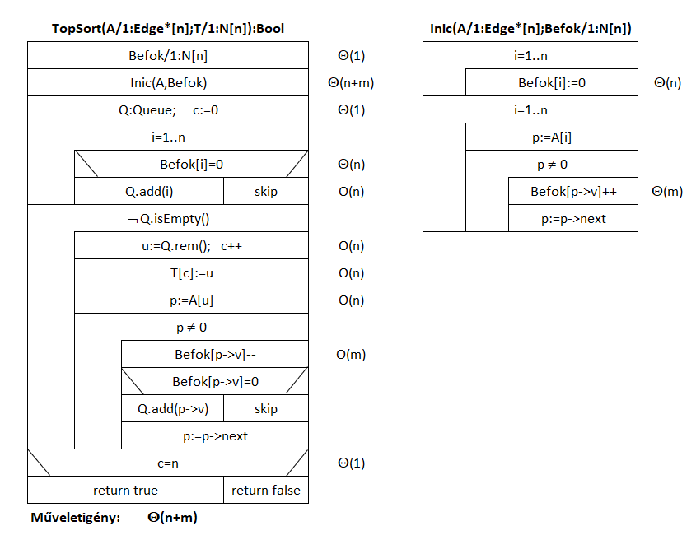
Az algoritmus éllistával ábrázolt gráfon
T tömbben keletkezik a topologikus sorrend
Bool függvény, igazat ad, ha a gráf DAG, hamisat, ha nem.

Slide 12
Irányított gráf erősen összefüggő komponenseinek meghatározása
Definíció: Legyen G=(V,E) egy irányított gráf. A csúcsok egy maximális K⊆V halmaza az irányított gráf egy erősen összefüggő komponense, ha bármely u,v ∈ K esetén u→v és v →u irányított utak léteznek.
Tipikus példa: városi közlekedés: az útszakaszok egy-, vagy két irányúak, egy autós el tud-e jutni A-ból B-be szabályosan? (A,B a város két tetszőleges pontja.)

Slide 13
Irányított gráf erősen összefüggő komponenseinek meghatározása mélységi bejárással
Az algoritmus lépései:
Futtassunk le a gráfon egy mélységi bejárást, állítsuk elő a csúcsok befejezési időpontjait (finishing time).
Transzponáljuk a gráfot (az élek irányát fordítsuk meg).
Futtassunk egy mélységi bejárást a transzponált gráfon úgy, hogy a DFS algoritmus fő ciklusában - a mélységi fa gyökerének megválasztásakor – válasszuk befejezési szám szerint csökkenően a következő fehér csúcsot a fa gyökerének.
Az így kapott mélységi fák lesznek a gráf erősen összefüggő komponensei.
Műveletigény: (függ a transzponálás költségétől) Θ(n+m)
Implementálás: első bejárás közben tegyük a csúcsokat befejezéskor egy verembe, a második bejárásnál a fa gyökerének válasszuk a veremből a következő fehér csúcsot.

Slide 14
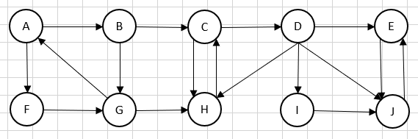
Példa
Határozzuk meg az algoritmussal a mellékelt gráf erősen összefüggő komponenseit.
Melysegi_alkalmazasok_munkafuzet.xlsx

Slide 15
Irányított gráf félig összefüggő-e
Definíció: Azt mondjuk, hogy hogy a G=(V,E) irányított gráf félig összefüggő, ha bármely u,v ∈ V csúcspár esetén u→v vagy v→u irányított út létezik.
Adjunk hatékony algoritmust, mely eldönti egy irányított gráfról, hogy félig összefüggő-e.

Slide 16
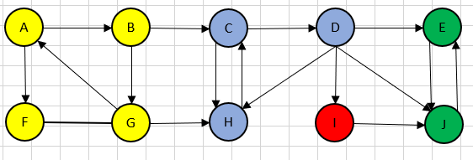
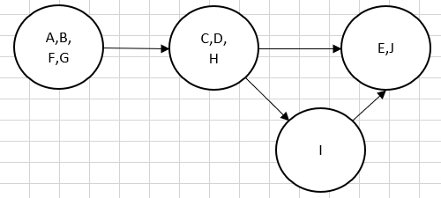
Irányított gráf félig összefüggő-e
Megoldás lépései:
Határozzuk meg az irányított gráf erősen összefüggő komponenseit.
Készítsük el a komponens gráfot:

Slide 17
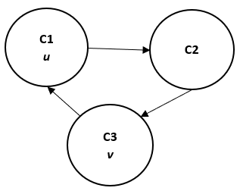
Irányított gráf félig összefüggő-e
Állítás: a komponens gráf DAG
Indoklás: ha tartalmazna irányított kört, akkor a kör mentén teljesülne az erősen összefüggőség feltétele: ha veszünk egy-egy csúcsot két különböző komponensből, legyen ez u és v, a kör mentén létezne irányított út u-ból v-be, és fordítva!

Slide 18
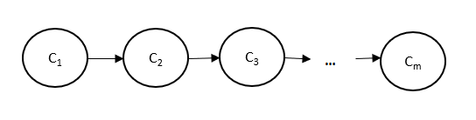
Irányított gráf félig összefüggő-e
Készítsük el a komponens gráf csúcsainak topologikus rendezését.
Legyen az így kapott sorrend: C₁,C₂,C₃,…,C_{m}
Állítás: G gráf akkor és csak akkor félig összefüggő, ha ∀i (1≤i<m): (C_{i},C_{i+1}) él létezik a komponens gráfban.

Slide 19
Példa
Készítsük el a kapott komponens gráf topologikus rendezését, és vizsgáljuk meg, hogy félig összefüggő-e a gráf.
Melysegi_alkalmazasok_munkafuzet.xlsx

Slide 20
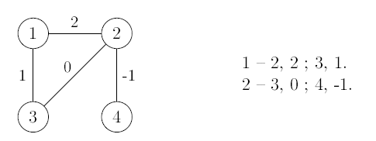
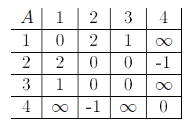
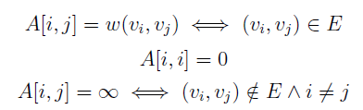
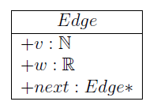
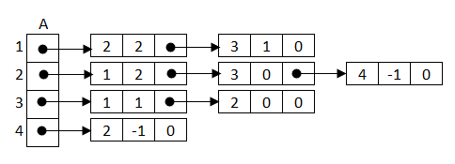
Élsúlyozott gráfok ábrázolása
Irányítatlan gráf: G=(V,E), w:E→R
Mátrix főátlója mindig csupa nulla!

Slide 21
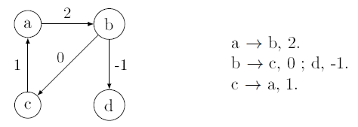
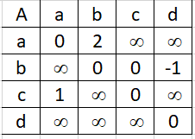
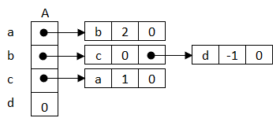
Élsúlyozott gráfok ábrázolása
Irányított gráf, G=(V,E), w:E→R
Mátrix főátlója mindig csupa nulla!

Slide 22
Minimális összköltségű feszítőfa meghatározása
Adott egy élsúlyozott, összefüggő, irányítatlan G gráf. G=(V,E), w:E→R
Feladat: határozzuk meg az (egyik) minimális összköltségű feszítő fáját.
Villamos hálózat építése, O. Borúvka, 1926
Nevezetes megoldó algoritmusok:
J. B. Kruskal, 1956
R. C. Prim, 1957
Érdekesség: piros/kék algoritmus: R. E. Tarjan

Slide 23
Piros/kék algoritmus
Általános leírása a feladatnak, de végrehajtható algoritmus is
Két szabály szerint kiszínezi a gráf valamennyi élét.
Kékre színezi a minimális költségű feszítőfába bekerülő éleket.
Pirosra színezi azokat az éleket, amelyek már biztosan nem kerülnek be a fába.
A két szabályt tetszőleges sorrendben és tetszőleges helyen alkalmazhatjuk, akár véletlenített módon.
Bizonyíthatók a következő állítások:
Az eljárás során a színezés mindig megfelelő: azaz létezik olyan minimális feszítőfa, amelynek részfáját alkotják a kék élek.
A színezés nem akad el (a gráf minden éle kiszínezhető).
Ha kiszíneztük a gráf valamennyi élét, a kék élek egy minimális feszítőfát fognak adni. (Valójában elegendő n-1 kék élt választani.)

Slide 24
A szabályok
Kék szabály: Válasszuk a csúcsoknak egy olyan nem üres X részhalmazát, amelyből nem vezet ki kék él. Az -egyik- legkisebb költségű kivezető színtelen élt fessük kékre.
Piros szabály: Tekintsünk egy olyan kört a gráfban, amely nem tartalmaz még piros élt. A kör -egyik-legnagyobb költségű színtelen élét fessük pirosra.
A definíciók fontos eleme a „színtelen” jelző. Mindig egy szintelen élt kell beszínezni, így nem akadhat el az algoritmus.

Slide 25
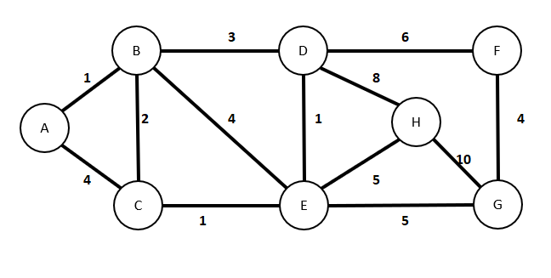
Példa
Próbáljuk ki a piros/kék algoritmust. A mellékelt gráf valamennyi élét színezzük ki a szabályok szerint.
Ameddig lehet, felváltva használjuk a szabályokat, kezdjük kék szabállyal.
Piros_kek.xlsx

Slide 26
Szorgalmi házi feladat
Készítsük el mélységi bejárás algoritmusának azt a módosított változatát, amelyre az erősen összefüggő komponensek meghatározásának harmadik lépésében van szükségünk.(Transzponált gráfon történő bejárás).
Legyen AT/1:Edge*[n] a transzponált gráf éllistás ábrázolása,
W:Stack, az első bejárásnál a csúcsokat ebbe a verembe raktuk befejezéskor,
K/1:N[n] – ebben a tömbben keletkeznek a komponensek: egy-egy természetes szám (1..n) ábrázolja, hogy a csúcs melyik komponensben van. A komponenseket 1-től sorszámozzuk.
A bejárásban nem lesz szükség a szülőre, és az időre, színek helyett is csak a K tömbre lesz szükség.

